Slide 1


Slide 2
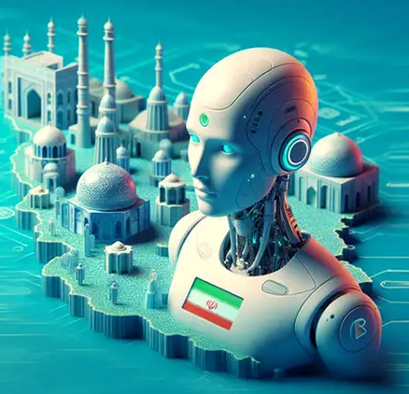


کاربردهای هوش مصنوعی در مدارس ایران
ارائه دهنده
حمیدرضا کفاش
دکترای مدیریت آموزشی
معاون اسبق پرورشی و فرهنگی وزات آموزش و پرورش
معاون اسبق فناوری ارتباطات و اطلاعات آموزشی سازمان پژوهش

Slide 3
مقدمه
2
1
کاربردهای هوش مصنوعی در مدارس ایران
در دنیای امروز، فناوری‌های نوین به سرعت در حال تحول هستند و یکی از مهم‌ترین این فناوری‌ها، هوش مصنوعی ( AI) است.
این فناوری با قابلیت‌های بی‌نظیر خود، می‌تواند در حوزه‌های مختلف به ویژه آموزش و پرورش تأثیرات عمیقی بگذارد.
در ایران، مدارس نیز به تدریج به استفاده از هوش مصنوعی روی آورده‌اند تا فرآیند یادگیری را بهبود بخشند و نیازهای متنوع دانش‌آموزان را پاسخ دهند.
از شخصی‌سازی آموزش و مدیریت کلاس‌ها گرفته تا ارزیابی خودکار و شناسایی مشکلات یادگیری، هوش مصنوعی می‌تواند به عنوان ابزاری کارآمد در ارتقای کیفیت آموزش عمل کند.
این مقدمه به بررسی کاربردهای هوش مصنوعی در مدارس ایران و تأثیرات آن بر فرآیند یادگیری و تدریس خواهد پرداخت.
فهرست مطالب
آموزش شخصی سازی شده ................................... 3
ارزیابی خودکار ............................................... 5
پشتیبانی از دانش آموزان با نیازهای خاص .................... 7
تشخیص و تحلیل داده های آموزشی............................ 9
آموزش زبان های خارجی..................................... 11
ایجاد محتوای آموزشی ....................................... 13
شبیه سازی های آموزشی .................................... 15
مدیریت و نظارت هوشمند..................................... 17

Slide 4
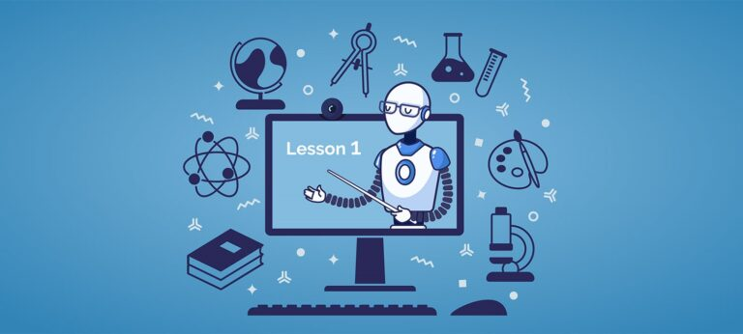
4
3
کاربردهای هوش مصنوعی در مدارس ایران
سیستم‌های آموزش شخصی‌سازی‌شده مانند
Khan Academy و Edmentum
از هوش مصنوعی برای تنظیم مسیر یادگیری دانش‌آموزان استفاده می‌کنند. الگوریتم‌های هوشمند بر اساس عملکرد دانش‌آموز، محتوا و تمرین‌های مناسب را پیشنهاد می‌دهند.
وب‌سایت‌های مرتبط:
Khan Academy، Edmentum
آموزش شخصی سازی شده
هوش مصنوعی می‌تواند برنامه‌های آموزشی را بر اساس نیازها و سرعت یادگیری هر دانش‌آموز تنظیم کند.
این روش به دانش‌آموزان کمک می‌کند تا محتوای آموزشی را با توجه به توانایی‌های خود دریافت کنند.

Slide 5


6
5
کاربردهای هوش مصنوعی در مدارس ایران
پلتفرم‌هایی مانند
Gradescope و Turnitin
از هوش مصنوعی برای تصحیح آزمون‌ها و ارزیابی تکالیف استفاده می‌کنند.
هوش مصنوعی پاسخ‌ها را تحلیل کرده و بر اساس استانداردهای تعیین شده، نمره‌دهی می‌کند.
وب‌سایت‌های مرتبط:
Gradescope، Turnitin
ارزیابی خودکار
با استفاده از الگوریتم‌های هوش مصنوعی، می‌توان آزمون‌ها و تکالیف دانش‌آموزان را به‌صورت خودکار تصحیح کرد.
این امر سرعت ارزیابی را افزایش داده و معلمان را از انجام کارهای تکراری آزاد می‌کند.

Slide 6
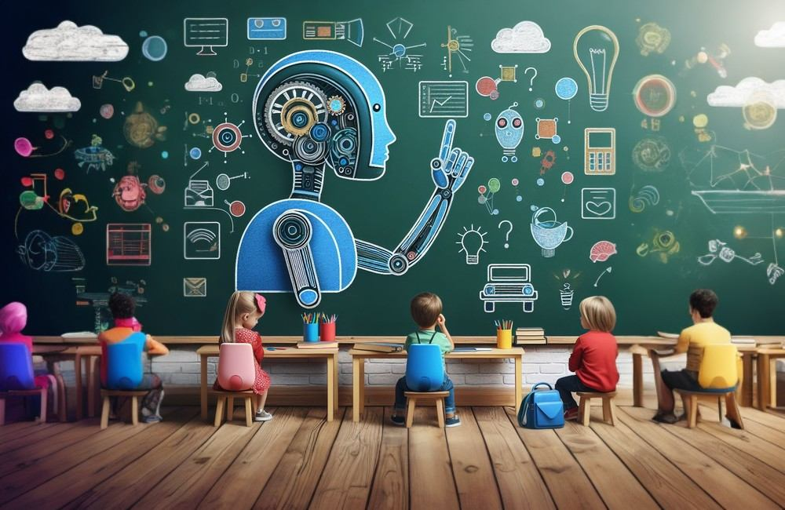
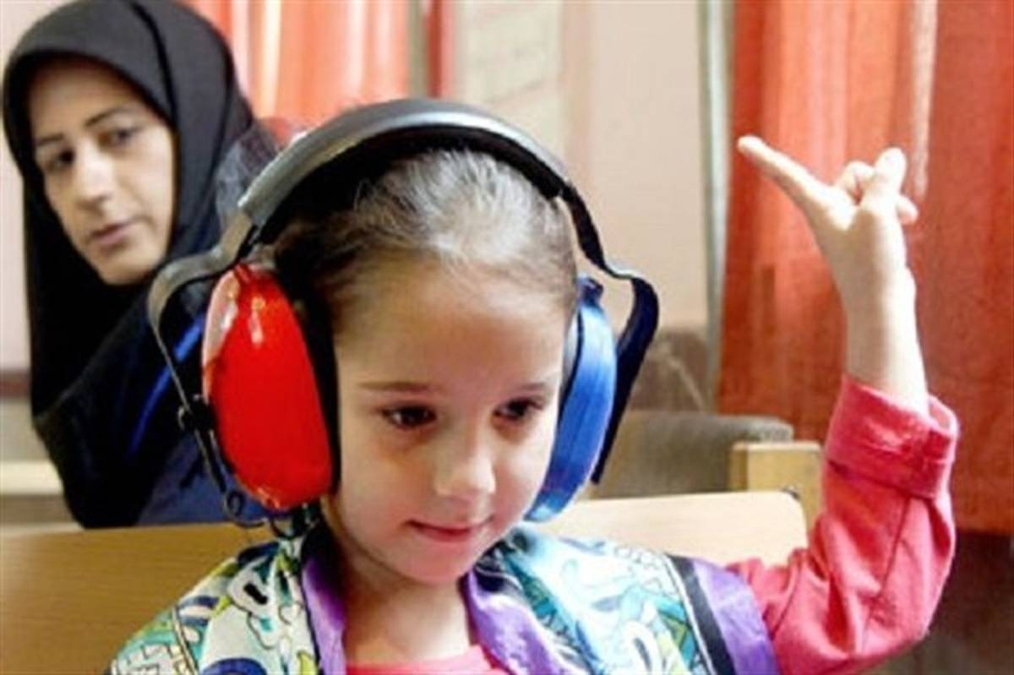
8
7
کاربردهای هوش مصنوعی در مدارس ایران
پشتیبانی از دانش آموزان با نیازهای خاص
هوش مصنوعی می‌تواند ابزارهای کمک‌آموزشی برای دانش‌آموزان با نیازهای خاص ایجاد کند.
به عنوان مثال، فناوری تشخیص صدا و تبدیل گفتار به متن می‌تواند به دانش‌آموزانی که مشکلات شنیداری یا گفتاری دارند، کمک کند.
ابزارهایی مانند: Otter.ai و Speechify
از هوش مصنوعی برای تبدیل گفتار به متن یا متن به گفتار استفاده می‌کنند.
این ابزارها می‌توانند به دانش‌آموزانی با مشکلات شنیداری یا دیداری کمک کنند.
وب‌سایت‌های مرتبط:
Otter.ai, Speechify

Slide 7


10
9
کاربردهای هوش مصنوعی در مدارس ایران
پلتفرم‌هایی مانند: Socrative و Tableau
داده‌های آموزشی را جمع‌آوری و تحلیل می‌کنند. هوش مصنوعی می‌تواند الگوهای عملکردی دانش‌آموزان را شناسایی کند و به معلمان اطلاعاتی در مورد نقاط ضعف و قوت دانش‌آموزان بدهد.
وب‌سایت‌های مرتبط:
Socrative، Tableau
تشخیص و تحلیل داده های آموزشی
سیستم‌های هوش مصنوعی می‌توانند داده‌های آموزشی را تحلیل کنند تا الگوهای یادگیری دانش‌آموزان شناسایی شود.
این تحلیل‌ها می‌تواند به معلمان در شناسایی نقاط قوت و ضعف دانش‌آموزان کمک کند.

Slide 8
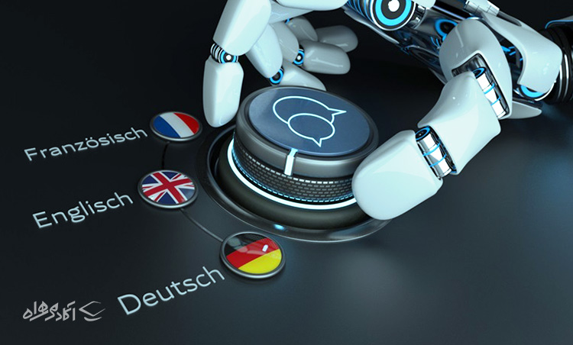
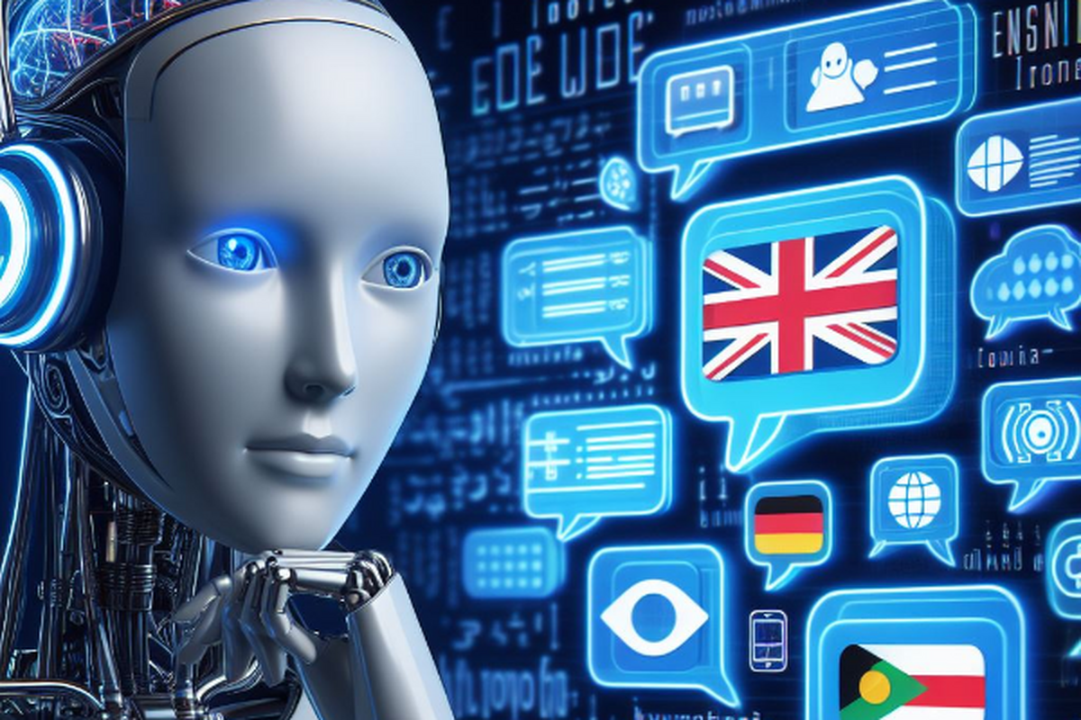
12
11
کاربردهای هوش مصنوعی در مدارس ایران
برنامه‌هایی مانند: Duolingo و Babbel
از هوش مصنوعی برای ارائه تمرینات شخصی‌سازی‌شده و بازخورد آنی استفاده می‌کنند.
این ابزارها زبان‌آموزان را در یک محیط تعاملی راهنمایی می‌کنند.
وب‌سایت‌های مرتبط:
Duolingo، Babbel
آموزش زبان های خارجی
با استفاده از اپلیکیشن‌های هوش مصنوعی، دانش‌آموزان می‌توانند به‌صورت تعاملی زبان‌های خارجی را تمرین کنند و بازخورد دریافت کنند.

Slide 9
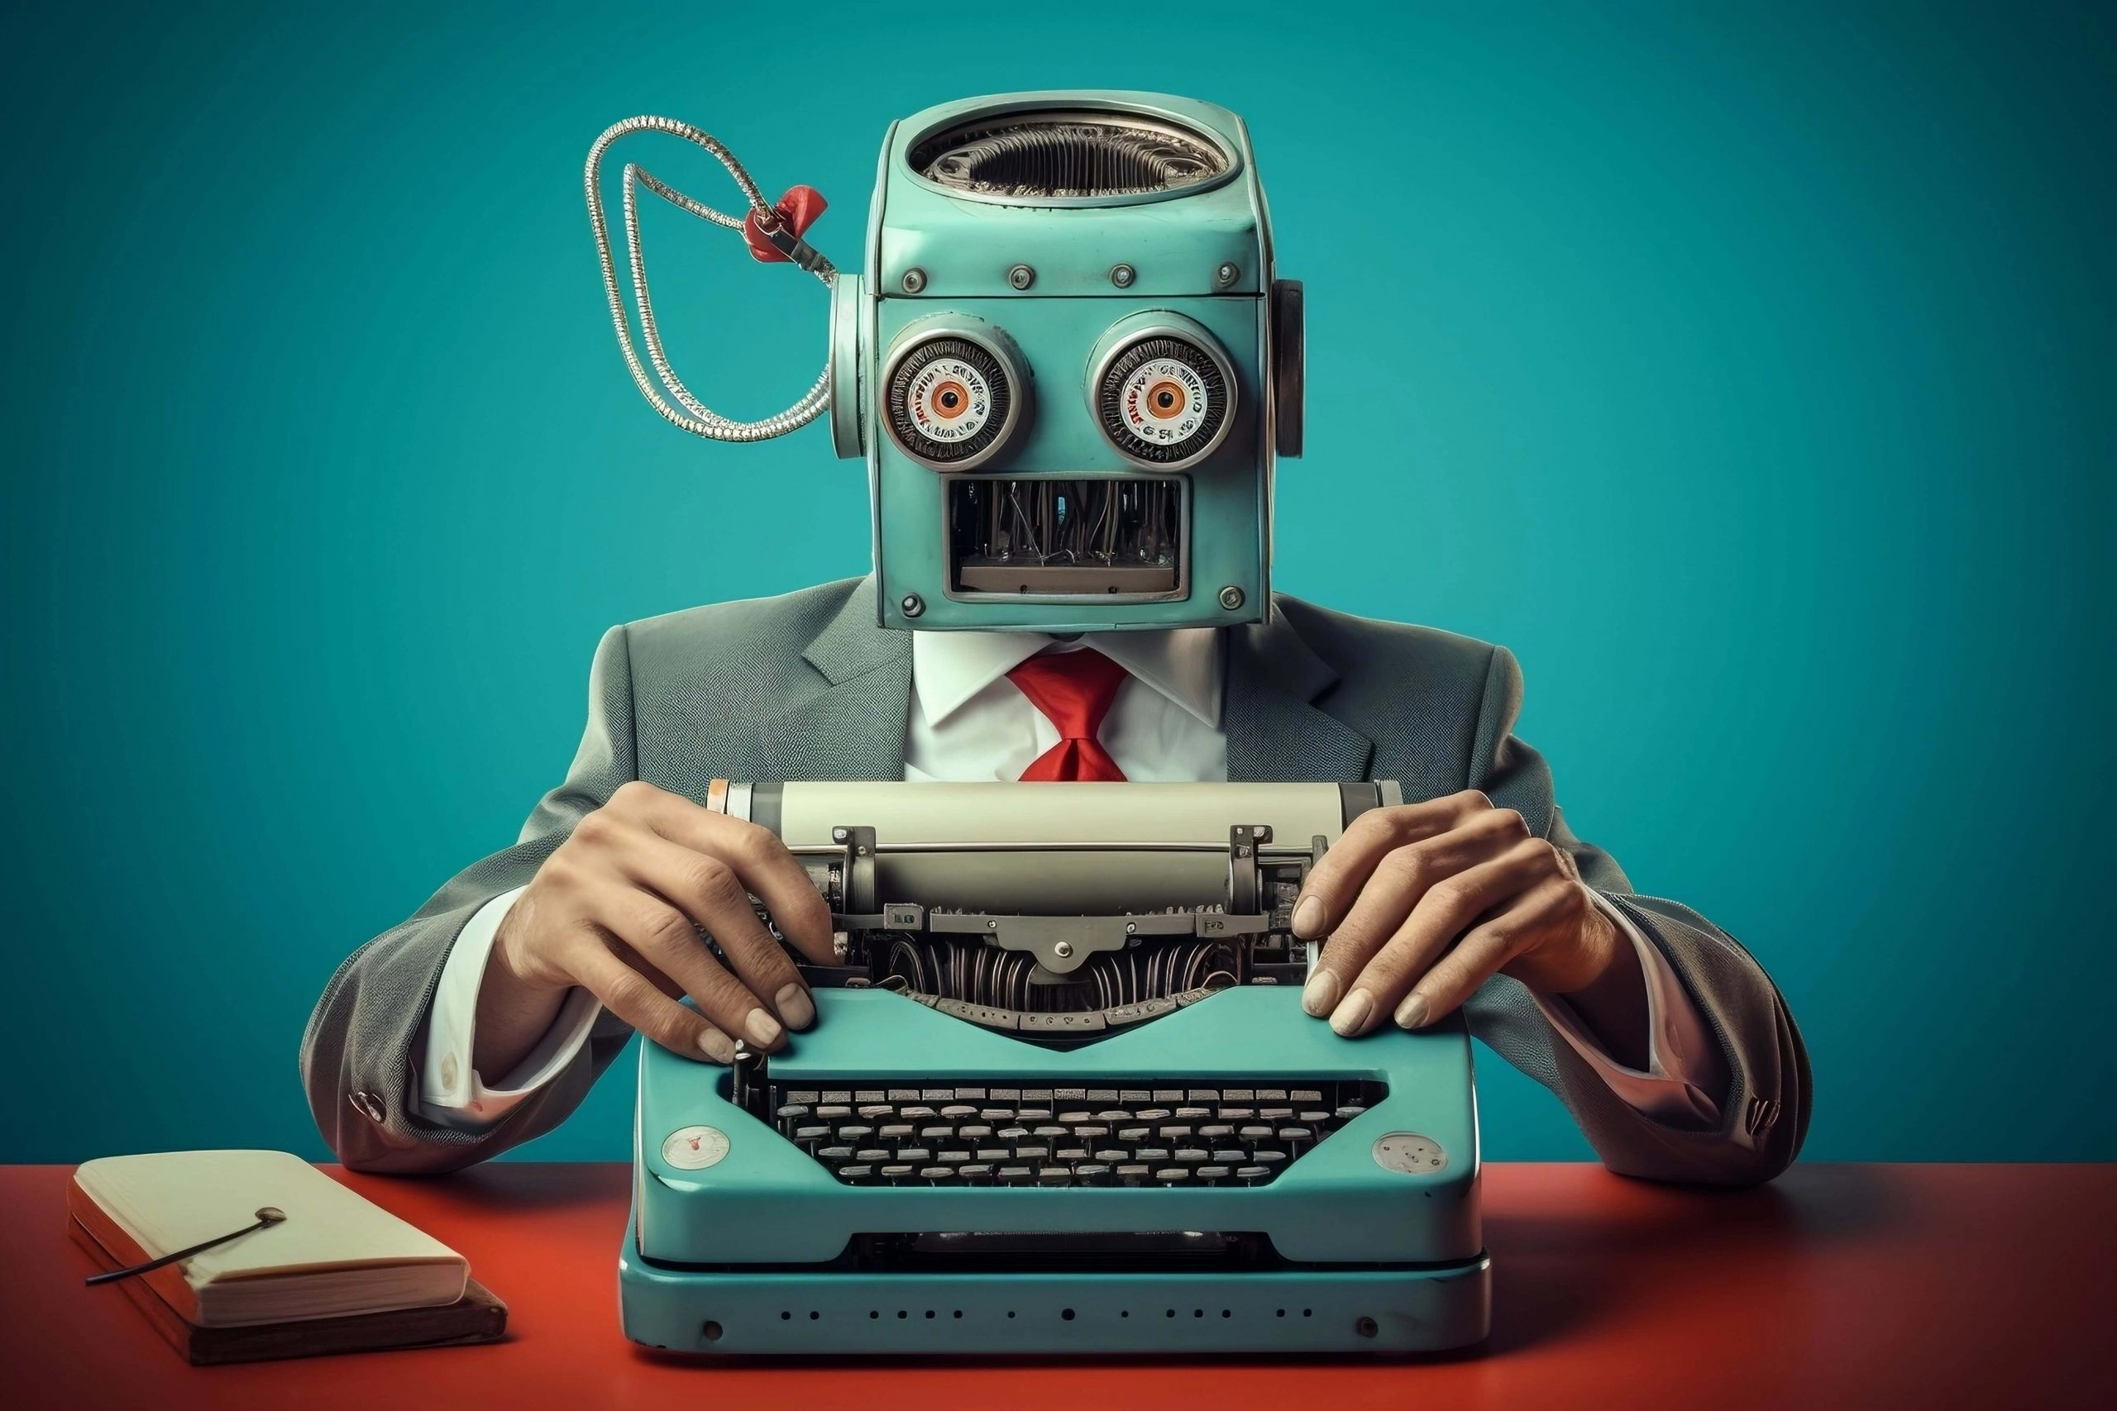

14
13
کاربردهای هوش مصنوعی در مدارس ایران
ایجاد محتوای آموزشی
هوش مصنوعی می‌تواند به معلمان در تولید محتوای آموزشی کمک کند. به عنوان مثال، می‌توان از آن برای ایجاد آزمون‌ها، ارائه تمرین‌ها و حتی تولید کتاب‌های آموزشی هوشمند استفاده کرد.
ابزارهایی مانند: Quizlet و Coursera
به معلمان و دانش‌آموزان اجازه می‌دهند که به‌راحتی محتوای آموزشی هوشمند ایجاد کنند.
همچنین سیستم‌های خودکار مانند Knewton می‌توانند محتوای سفارشی بر اساس نیازهای دانش‌آموز تولید کنند.
وب‌سایت‌های مرتبط:
Quizlet، Coursera

Slide 10
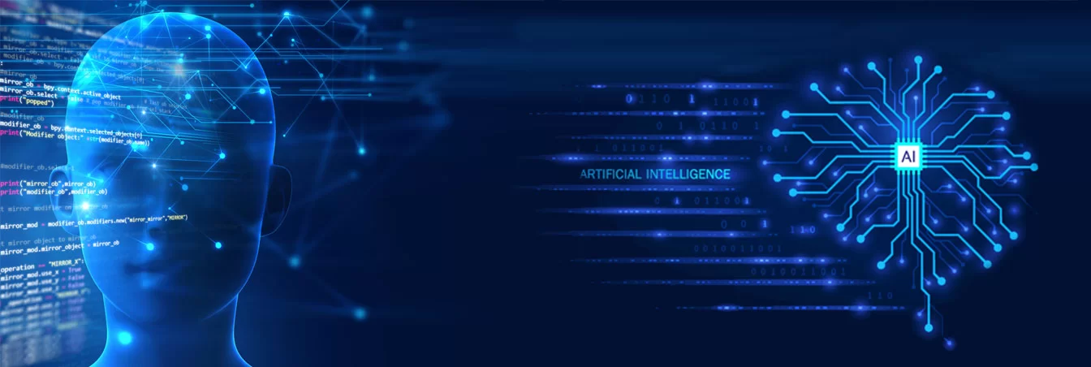
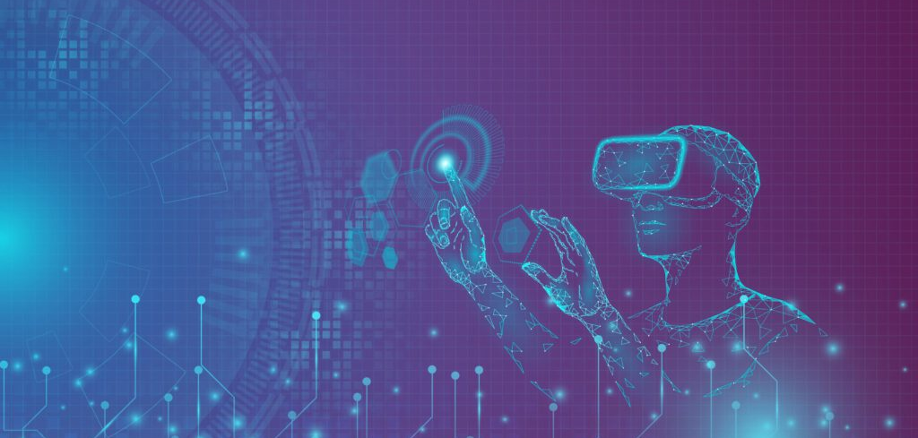
16
15
کاربردهای هوش مصنوعی در مدارس ایران
شبیه سازی های آموزشی
هوش مصنوعی می‌تواند محیط‌های شبیه‌سازی را برای آموزش مباحث مختلف مانند فیزیک، شیمی و حتی مهارت‌های فنی فراهم کند.
این شبیه‌سازی‌ها به دانش‌آموزان امکان می‌دهد تا به‌صورت عملی و تعاملی موضوعات را یاد بگیرند.
پلتفرم‌هایی مانند
Labster و PhET Interactive Simulations
از شبیه‌سازی‌های هوش مصنوعی برای آموزش دروس علمی مانند فیزیک، شیمی و زیست‌شناسی استفاده می‌کنند. این ابزارها به دانش‌آموزان امکان تعامل با سناریوهای آموزشی واقعی را می‌دهند.
وب‌سایت‌های مرتبط:
Labster، PhET

Slide 11
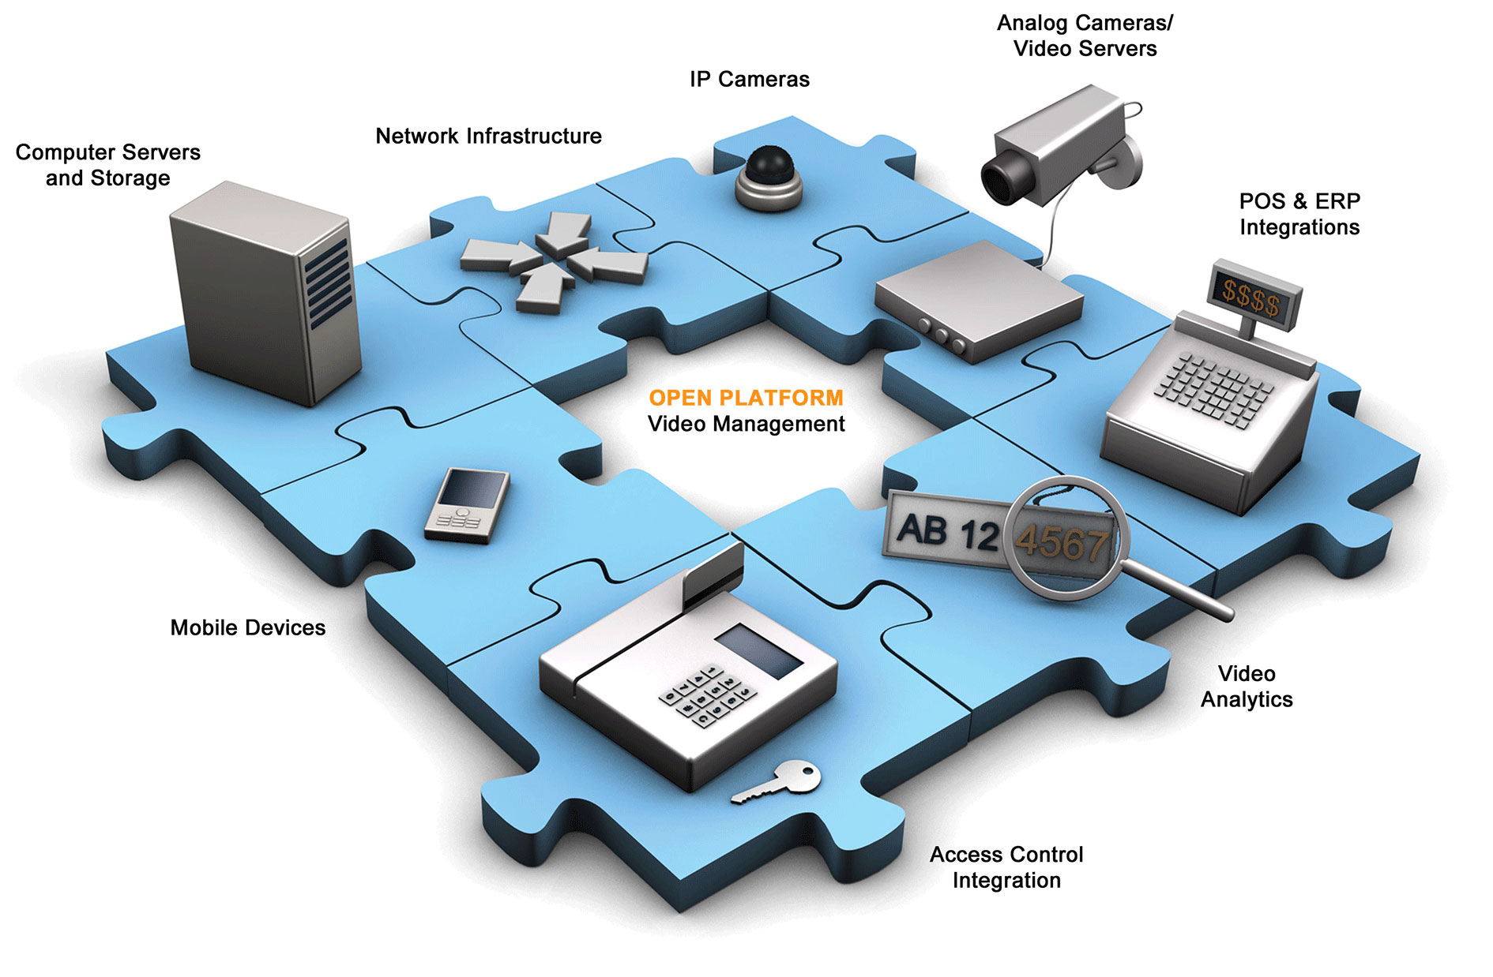
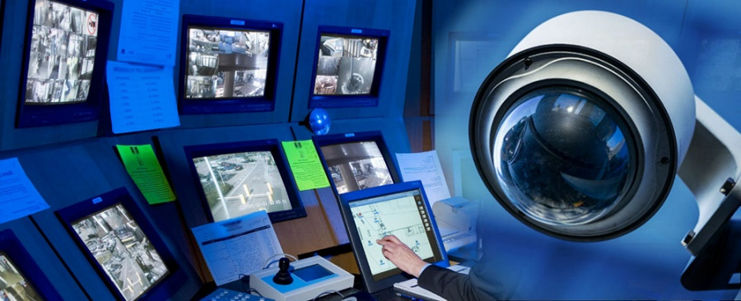
18
17
کاربردهای هوش مصنوعی در مدارس ایران
مدیریت و نظارت هوشمند
با استفاده از سیستم‌های هوش مصنوعی، مدارس می‌توانند مدیریت بهتر و کارآمدتری داشته باشند.
این سیستم‌ها می‌توانند حضور و غیاب، نمرات و حتی رفتارهای دانش‌آموزان را تحلیل و مدیریت کنند.
سیستم‌های مدیریت مدارس مانند PowerSchool و Schoology
از هوش مصنوعی برای نظارت بر حضور و غیاب، نمرات و مدیریت کلی استفاده می‌کنند. این پلتفرم‌ها به مدیران کمک می‌کنند تا داده‌ها را به‌صورت دقیق و بهینه مدیریت کنند.
وب‌سایت‌های مرتبط:
PowerSchool، Schoology

Slide 12
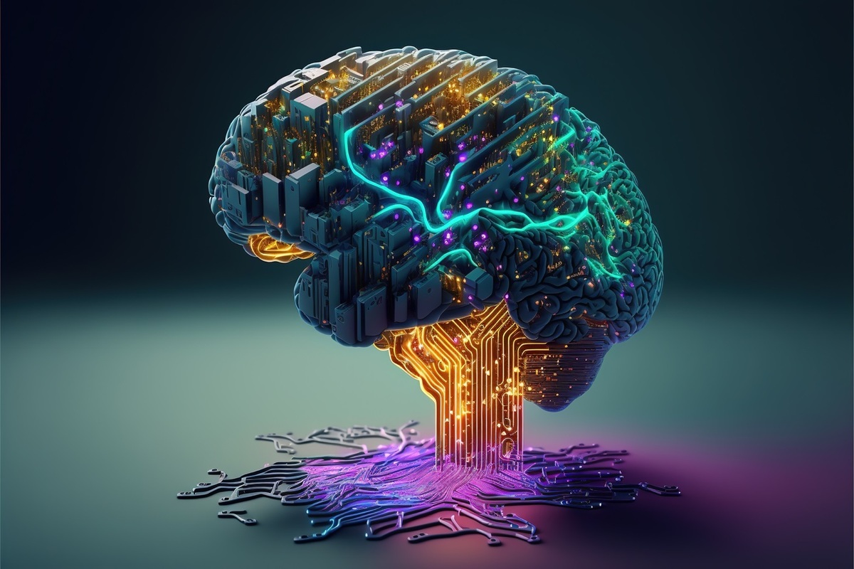
با سپـــاس از
حسن توجه شما

